Slide 1
Grammar
Describing singular and plural nouns
Y7 German
Term 1.2 - Week 7
Author name(s): Inge Alferink / Rachel Hawkes
Date updated: 02/12/2019

Slide 2
sein (to be): ist (is), sind (are)
Grammatik
(he /she) is
(er / sie) ist
(they) are
(sie) sind
Der Lehrer ist zu spät.
Die Lehrer sind zu spät.
Das Wort ist lang.
Die Wörter sind lang.
Der Stern ist schön.
Die Sterne sind schön.
Notes:
Grammar explanation
Explanation about ist/sind - with examples Note: remind / elicit from students that ist/sind are both part of sein. This is something that is hard to understand and retain, so needs regular reinforcement.
Der Lehrer and das Wort are on the vocab revisit list for this week. Elicit the English meaning of each statement from students to reinforce the understanding of the grammar point and also vocabulary knowledge.

Slide 3
lesen
Singular oder Plural? Schreib 1-10 und ‘ist’ oder ‘sind’.
ist | sind
ist
1. Der Marktplatz _____ groß.
ist
2. Der Arzt _____ klein.
sind
3. Die Weihnachtsmärkte _____ schön.
ist
4. Der Kopf _____ groß.
sind
5. Die Züge _____ kurz.
sind
6. Die Bäume _____ grün.
sind
7. Die Sterne _____ gelb.
ist
8. Der Schnee _____ kalt
9. Die Stiefel _____ braun.
ist/sind
10. Der Engel _____ weiß.
ist/sind
Notes:
Reading text to decide ist or sind depending on the form of the masculine plurals. Language includes nouns recycled from previous week, i.e. the Christmas words + other masculine nouns. Articles are obscured to force students to pay attention to the form.
NB: Stiefel and Engel could be both. Teacher can emphasise that the article is a crucial piece of information here.
NB: lesen is on the list of words to repeat for this week, so this could be an opportunity to elicit the meaning from students.
Students could be asked to write 1-10 and prepare to write full sentences here, first writing in ist or sind, and then the correct article. Number one is worked through as a modelled example. Thereafter, questions 2-10 are provided on a single click for students to work through.
Then the answers are revealed one by one, verb form first and then article. Teachers to elicit both from students.
Der Marktplatz ist groß.
Der Arzt ist klein
Die Weihnachtsmärkte sind schön
Der Kopf is groß.
Die Züge sind kurz.
Die Bäume sind grún.
Die Sterne sind gelb.
Der Schnee ist kalt.
Die Stiefel sind braun.
Der Engel ist weiß

Slide 4
Plurale – weiblich (feminine)
Most feminine words make a plural by adding an –n or –en:
Remember! The plural word for ‘the’ is die for all genders!
die Flasche
die Frau
die Tür
die Flaschen
die Frauen
die Türen
Notes:
Grammar explanation
Short explanation of the feminine plurals. The word ‘weiblich’ is in the title [2491]. It’s equivalent ‘männlich’ [3326] hasn’t yet been used with students, but they know ‘Mann’ and the ‘ä’ SSC, so it can be expected that these two adjectives could be consistently used in tasks focused on gender, from now on.

Slide 5
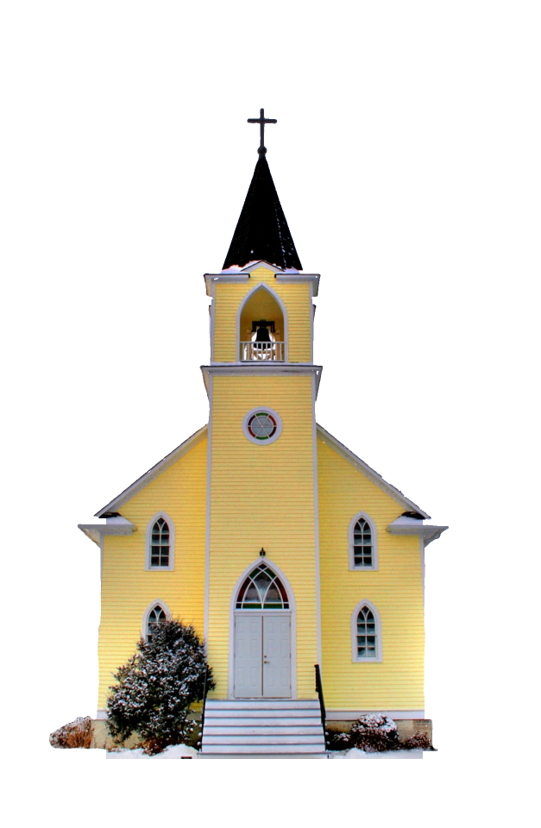
Vokabeln
die _______
die Kirche
Notes:
3] Grammar practice
Some examples of feminine nouns
Introduce the word.
Ask students to supply the plural using the rules they have just learnt.
Note: Kirche / Idee / Woche / Familie are on the vocabulary list for this week. The other words are broadly Christmas-themed words or other HF words from the phonics clusters that we are not expecting students to learn, at this time. However, depending on the level of the class, it might work well to do this activity as a written activity, relying on students’ working memory from having briefly seen the singular written form. If done like this the activity would have the following instructions:
1. Schreib 1-9. 2. die Singularform ansehen (support this instruction with a gesture of ‘looking’ as you model this first one, die Kirche) 3. Dann die Pluralform schreiben. 4. OK. Nummer zwei….
Kirche / Kirchen [519] Familie / Familien [310]
Idee / Ideen [641]
Woche / Wochen [209]
Liste / Listen [1975]
Million / Millionen [206]
Kerze / Kerzen [3985]
Glocke / Glocken [>5000]
Kugel / Kugeln [3618]

Slide 6
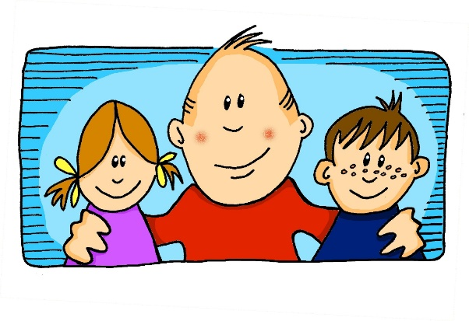
Vokabeln
die Familie
die _______

Slide 7
Vokabeln
die Idee
die _______

Slide 8
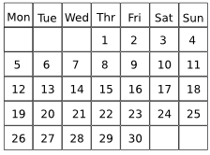
Vokabeln
X
X
X
die Woche
die _______

Slide 9
Vokabeln
_________
_________
_________
_________
_________
_________
_________
_________
_________
_________
_________
_________
_________
_________
_________
_________
_________
_________
die _______
die Liste

Slide 10
Vokabeln
die Million
die _______

Slide 11
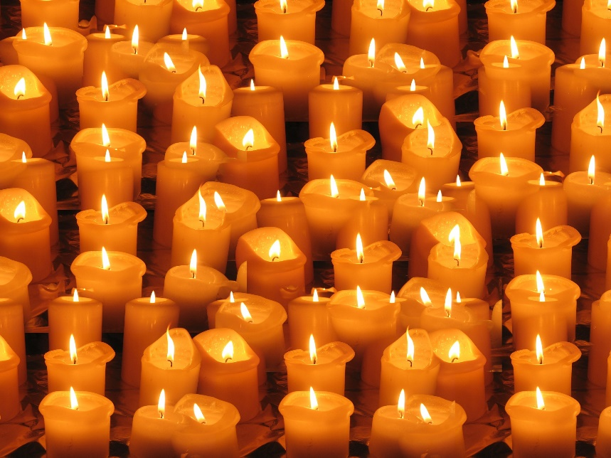
Vokabeln
die _______
die Kerze

Slide 12
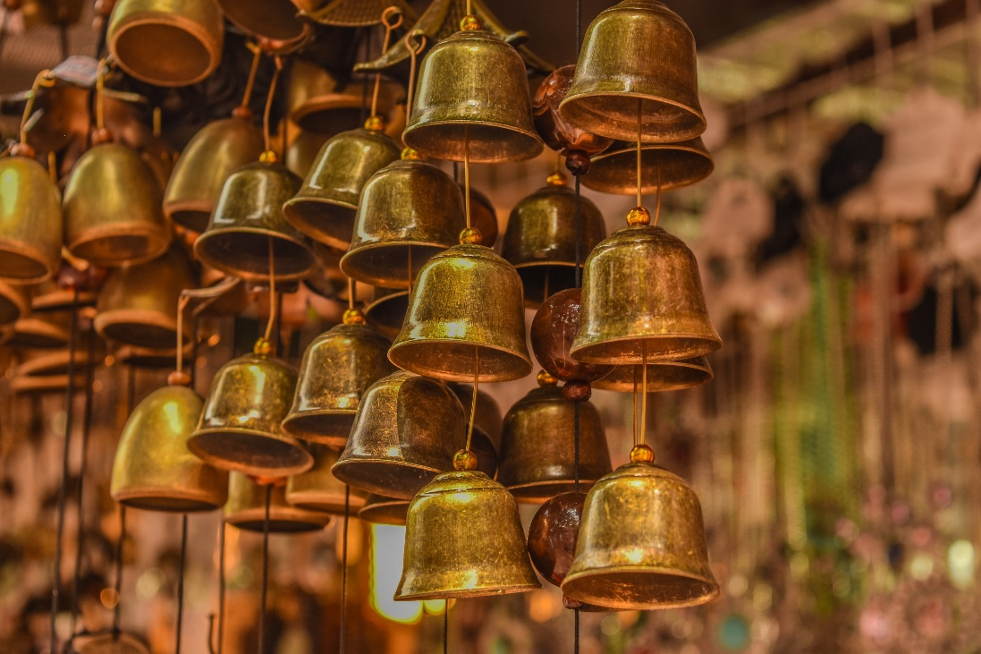
Vokabeln
die Glocke
die _______

Slide 13
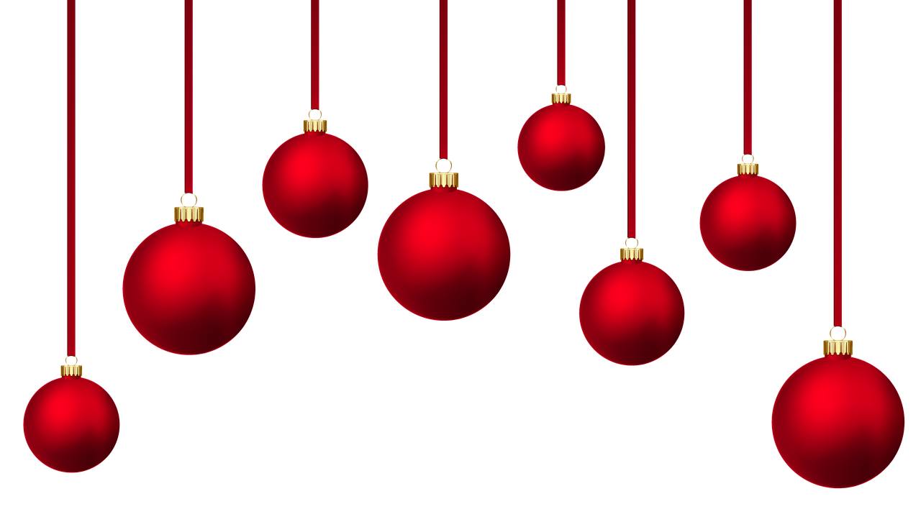
Vokabeln
die _______
die Kugel

Slide 14
Vokabeln
Antworten
die _______
die Kirchen
Notes:
Antworten
Was ist die Antwort? (Die Antwort is in the vocab revisit list, elicit the meaning from students). Note: If students have done the suggested written version of the activity, then the oral feedback provides an opportunity for them to read aloud their own answers. As a few of these words have not been previously taught, this provides practice in applying SSC knowledge. Teachers can listen out for the ‘z’ in Kerzen, and the ‘u’ in Kugeln, in particular.
Kirche / Kirchen [519] Familie / Familien [310]
Idee / Ideen [641]
Woche / Wochen [209]
Liste / Listen [1975]
Million / Millionen [206]
Kerze / Kerzen [3985]
Glocke / Glocken [>5000]
Kugel / Kugeln [3618]

Slide 15
Vokabeln
die _______
die Familien

Slide 16
Vokabeln
die Ideen
die _______

Slide 17
Vokabeln
X
X
X
die Wochen
die _______

Slide 18
Vokabeln
_________
_________
_________
_________
_________
_________
_________
_________
_________
_________
_________
_________
die Listen
die _______

Slide 19
Vokabeln
die _______
die Millionen

Slide 20
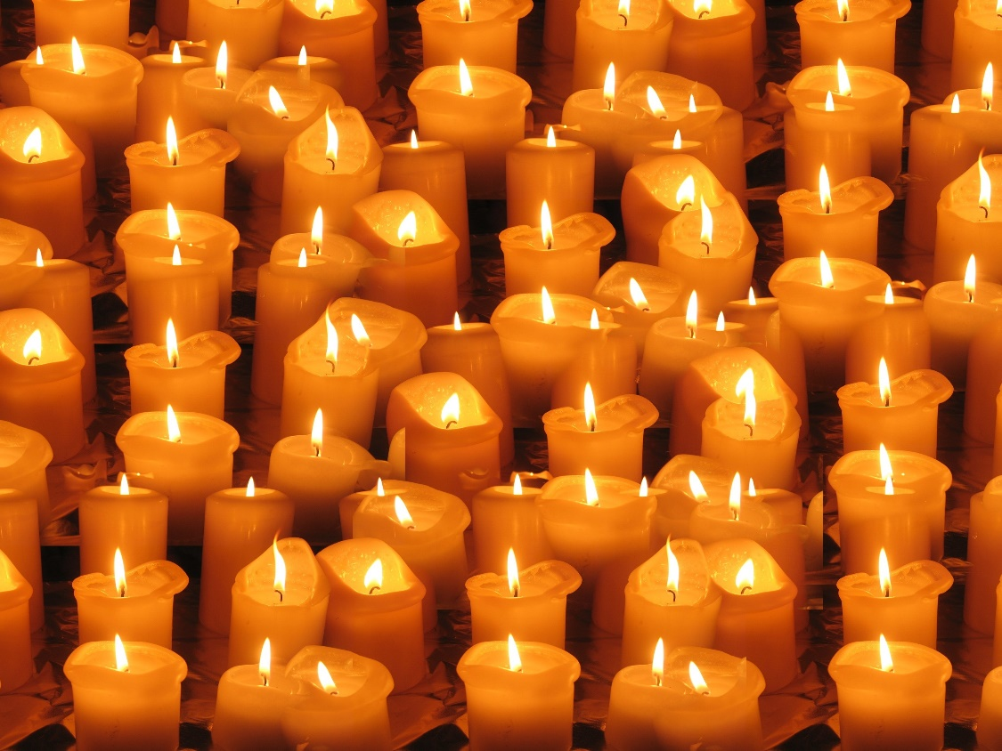
Vokabeln
die Kerzen
die _______

Slide 21
Vokabeln
die Glocken
die _______

Slide 22
Vokabeln
die _______
die Kugeln

Slide 23
hören
1
6
2
7
3
8
4
X
X
X
9
5
10
Notes:
NB: This slide and the following two all use the same phrases. Depending on time and ability level this first one could be skipped.
Listen to sentences and decide whether it is one or more.
NB: all nouns are feminine, i.e. the article does not supply any additional information. It is worth reminding students of this. The only way they can distinguish between singular and plural here is the ending on the noun.
Transcript
Die Kirchen [sind] offen.
Die Glocke [ist] laut.
Die Kugeln [sind] rot.
Die Wochen [sind] kurz.
Die Idee [ist] gut.
Die Millionen [sind] falsch.
Die Familie [ist] zu früh.
Die Kerzen [sind] schön.
Die Liste [ist] lang.
Die Frauen [sind] zu spät.

Slide 24
hören
1
Die Kirchen sind offen.
6
Die Millionen sind falsch.
2
Die Glocke ist laut.
7
Die Familie ist zu früh.
3
Die Kugeln sind rot.
8
Die Kerzen sind schön.
4
Die Wochen sind kurz.
9
Die Liste ist lang.
5
Die Idee ist gut.
10
Die Frauen sind zu spät.
Notes:
Listen to the sentences and transcribe using the correct form of the verb.
Transcript
Die Kirchen [sind] offen.
Die Glocke [ist] laut.
Die Kugeln [sind] rot.
Die Wochen [sind] kurz.
Die Idee [ist] gut.
Die Millionen [sind] falsch.
Die Familie [ist] zu früh.
Die Kerzen [sind] schön.
Die Liste [ist] lang.
Die Frauen [sind] zu spät.

Slide 25
hören
1
Die Kirchen sind offen.
6
Die Millionen sind falsch.
The churches are open.
The millions are fake.
2
Die Glocke ist laut.
7
Die Familie ist zu früh.
The bell is loud.
The family is too late.
3
Die Kugeln sind rot.
8
Die Kerzen sind schön.
The baubles are red.
The candles are lovely, beautiful.
4
Die Wochen sind kurz.
9
Die Liste ist lang.
The weeks are short.
The list is long.
5
Die Idee ist gut.
10
Die Frauen sind zu spät.
The idea is good.
The women are too early.
Notes:
Translate the sentences into English Note: The audio on this slide has the full sentences with no missing words.
Transcript
Die Kirchen sind offen.
Die Glocke ist laut.
Die Kugeln sind rot.
Die Wochen sind kurz.
Die Idee ist gut.
Die Millionen sind falsch.
Die Familie ist zu früh.
Die Kerzen sind schön.
Die Liste ist ang.
Die Frauen sind zu spät.

